Slide 1
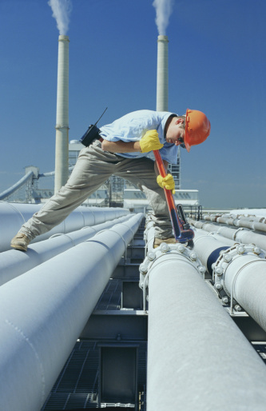
风险管理

Slide 2
风险管理概述
1
风险管理规划
2
风险评价
3
风险控制
4
5
风险监控
信息管理及更新
6

Slide 3
风险管理概述
PART
1

Slide 4
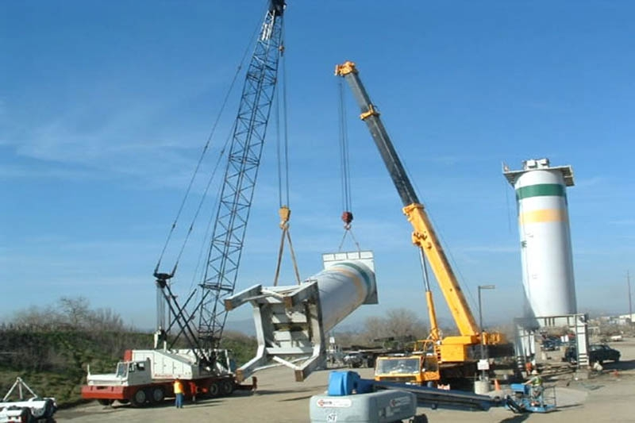
定义
危害 Hazard：
造成事故的一种潜在危险，它是超出人的直接控制之外的某种潜在的环境条件。
能量。
危险源。

Slide 5
定义
风险管理：
通过识别生产经营活动中存在的危害（危险源），并运用定性或定量的统计分析方法确定其风险严重程度，进而确定风险控制的优先顺序和风险控制措施，以达到改善安全生产环境、减少和杜绝安全生产事故的目标而采取的措施和规定。
风险管理核心是风险评价
辨识
评价
措施

Slide 6
危险源至事故的演变（举例）
输送的原油
燃烧
爆炸
法兰损坏
管道腐蚀
泄漏
超压
防泄漏措施
应急措施
危害
/危险源
事件
事故

Slide 7
总结一般过程（蝴蝶结图）
危害/危险源
后
果
顶事件
威胁
行为/状态
屏障
如：硬件、仪器、程序、培训
恢复控制
如：警报、消防、应急程序、 训练、救助

Slide 8
风险管理在避免事故的过程中的作用
危害/危险源
后
果
顶事件
威胁
行为/状态
屏障
如：硬件、仪器、程序、培训
恢复控制
如：警报、消防、应急程序、 训练、救助
辨识
评价
措施

Slide 9
风险管理的程序
规划
风险评价
风险控制
风险监控
组织
目的
范围
准则
时机
风险辨识
风险分析
评价工具
风险控制措施
培训
监测与监控
信息管理及更新

Slide 10
风险管理规划
PART
2

Slide 11
风险评价的组织
除国家法律要求由第三方进行风险评价外，企业应自主开展风险评价工作。
企业主管HSE工作的负责人应直接负责风险评价工作，组织制定风险评价程序或指导书，明确风险评价的目的、范围，选择科学合理的评价方法，制定评价准则，成立评价组织，进行风险评价，确定风险等级；
企业的各级管理人员应负责组织、参与风险评价工作；
鼓励从业人员积极参与风险评价和风险控制。

Slide 12
风险评价的目的
事先风险分析、评价
制定风险控制措施
管理关口前移，实现事前预防
消减危害，控制风险

Slide 13
风险评价范围
规划、设计和建设、投产、运行等阶段；
常规和非常规活动；
事故及潜在的紧急情况；
所有进入作业场所人员的活动；
原材料、产品的运输和使用过程；
作业场所的设施、设备、车辆、安全防护用品；
丢弃、废弃、拆除与处置；
企业周围环境；
气候、地震及其他自然灾害等。

Slide 14
风险评价准则

Slide 15
风险评价时机
风险评价频率
作 业
频 率
具有危害的日常作业活动
频繁进行
新建、扩建、改建及变更
特定时间进行
设备拆除
特定时间进行
关键生产装置、设施
定期进行

Slide 16
风险评价时机
法律明确规定的风险评价：
可行性研究
初步设计
详细设计
施工建设
试运行
运行
改扩建
事故/事件
 |  |  |  | 安全验收评价 | 安全现状评价/专项安全评价
职业卫生评价
环境影响评价
安全
安全预评价
安全专篇
安全预评价
健康
年度监测
环保
环境专篇
年度监测
监测

Slide 17
风险评价
PART
3

Slide 18

风险评价
回答下列的问题：
有什么不妥会发生?
严重到什么程度?
发生的机会有多大?
怎么样?
我应该怎么做?
风险辨识
后果摸拟
频率分析
风险评价
风险响应

Slide 19
风险评价
什么会发生？
什么会发生？
多经常？
多严重？
什么会发生？
什么会发生？
怎么样？
什么会发生？
该怎么做？
什么会发生？

Slide 20
风险评价
风险辨识
什么会发生？
频率分析
后果模拟
什么会发生？
什么会发生？
风险计算
什么会发生？
安全措施
什么会发生？

Slide 21
风险辨识
危害/危险源
后
果
顶事件
威胁
行为/状态
屏障
如：硬件、仪器、程序、培训
恢复控制
如：警报、消防、应急程序、 训练、救助
辨识
评价
措施

Slide 22
危害（危险源）
指可能导致伤害或疾病、财产损失、对产品或环境造成破坏、降低生产能力或产生不利情况/负债等情况的根源或状态。
会构成潜在伤害或损失的因素，通常是一种有害物体或能量。
能量意外释放理论
能量
屏障失效
能量释放
伤害/损坏
人失误
环境因素
物故障

Slide 23
危害举例：具有一定压力的天然气
后
果
威 胁
压力条件下
的天然气
威 胁
顶
事件
危害
威 胁
屏 障

Slide 24
危害举例
常见危害的主要类型
化学的 | 自然/物理的 | 生物的 | 工效学的 | 心理的
溶剂 有毒物质 石棉 砷 水银 | 噪声过大 过度的振动 离子辐射 无保护罩的设备 光滑的地面 凸出物 极热/冷的表面 照明不良 暴露的电源/电线 手指损伤 | 军团菌 血传病原体，例如 HIV 昆虫 | 设计不佳的工作台 较差的工作场地布局 过度的人工操作 设计不佳的工具 包含过量重复动作的任务 | 由于工作压力引起的情绪低落和焦虑. 组织内部的压 力以及沟通不良, 不适当的目标 文化冲击

Slide 25
危害举例
常见健康危害
化学的 | 自然/物理的 | 生物的 | 工效学的
清洗剂 原油 H2S 溶剂涂料 汞蒸气 电焊烟尘 | 噪声 离子辐射 过热(过冷) 晕船 紫外线辐射 | 食物中毒 有毒植物 毒蛇咬伤 血传病原体 | PC 工作站 重复动作 手工操作

Slide 26
风险识别
危害/危险源
后
果
顶事件
威胁
行为/状态
屏障
如：硬件、仪器、程序、培训
恢复控制
如：警报、消防、应急程序、 训练、救助
辨识
评价
措施

Slide 27
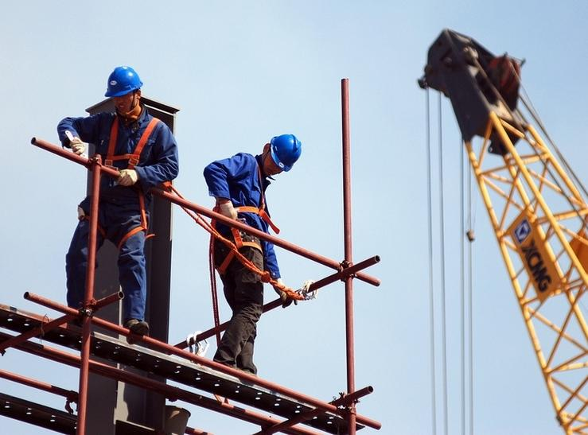
威胁
威胁：能量是怎样被释放的
是一种可能的起因，具有释放危害、引起事故的可能。
通常是人的不安全行为或物的不安全状态。
可能引发事故的初始原因。

Slide 28
威胁举例：具有一定压力的天然气
可能的威胁 1
内部的腐蚀
THREAT
外部的影响
密闭措施失效气体释放
THREAT
可能的威胁 2
压力条件下
的天然气
高温
危害
THREAT
可能的威胁 3
THREAT
过高的压力
可能的威胁 4

Slide 29
威胁举例
一些HSE威胁的例子
行为失误
- 使用明火
- 指挥错误
- 监护失误
超温、超压
腐蚀
生长细菌
疲劳
- 超负荷
- 健康状况异常
环境因素
设计缺陷
- 设备、设施缺陷
- 防护缺陷

Slide 30
风险分析
风险辨识
什么会发生？
频率分析
后果模拟
什么会发生？
什么会发生？
风险计算
什么会发生？
安全措施
什么会发生？

Slide 31
风险分析
危害/危险源
后
果
顶事件
威胁
行为/状态
屏障
如：硬件、仪器、程序、培训
恢复控制
如：警报、消防、应急程序、 训练、救助
辨识
评价
措施

Slide 32
ALARP风险可接受准则
高风险
风险不可接受
可接受风险上限
ALARP区
可接受风险下限
风险可接受区
低风险
  最低可接受ALARP（As Low As Reasonably Practicable）。

Slide 33
风险矩阵

Slide 34
安全措施
风险辨识
什么会发生？
频率分析
后果模拟
什么会发生？
什么会发生？
风险计算
什么会发生？
安全措施
什么会发生？

Slide 35
安全措施
危害/危险源
后
果
顶事件
威胁
行为/状态
屏障
如：硬件、仪器、程序、培训
恢复控制
如：警报、消防、应急程序、 训练、救助
辨识
评价
措施

Slide 36
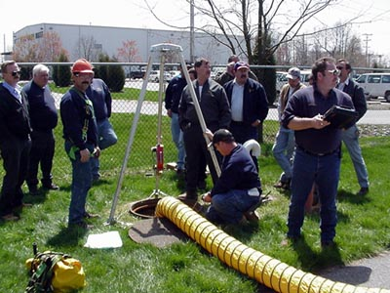
屏障
屏障 ：如何对被释放的能量进行控制
是一种方法, 可以降低危害被释放的可能性，减轻危害被释放后带来的不良后果……

Slide 37
屏障举例：具有一定压力的天然气
可能的威胁 1
内部腐蚀
密闭措施失效
气体释放
THREAT
可能的威胁 2
外部影响
THREAT
可能的威胁 3
压力条件下
的天然气
高温
?
THREAT
AUTOMATIC
HIGH
PRESSURE
SHUTDOWN
SYSTEM
STRENGTH
TESTED
PRESSURE
RELIEF
VALVE
危害
可能的威胁 4
THREAT
BARRIER
THREAT
BARRIER
THREAT
BARRIER
THREAT
BARRIER
过高的压力
屏障
屏障是一种方法, 可以降低危害被释放的可能性，减轻危害被释放后带来的不良后果……

Slide 38
屏障举例：具有一定压力的天然气
高压自动关闭
超压
泄漏
威胁
威胁屏障控制

Slide 39
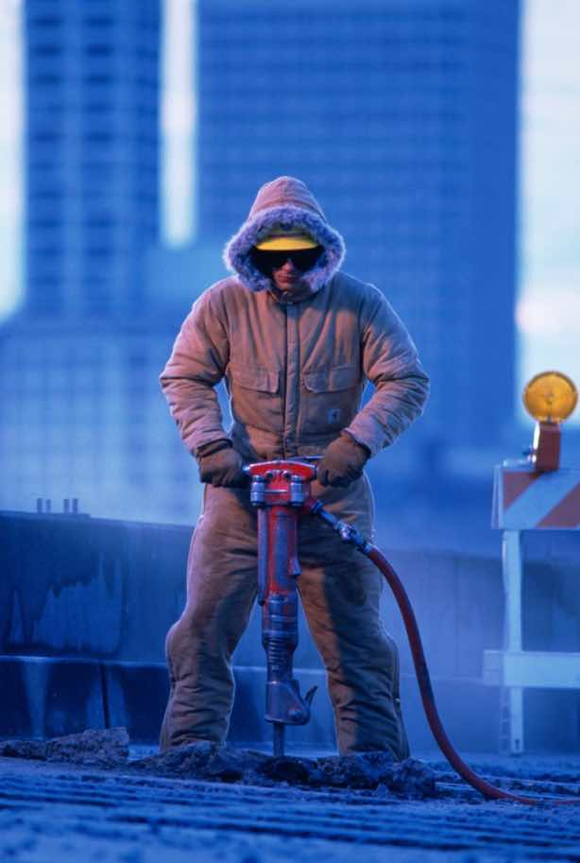
屏障控制举例
实现机械本质安全
- 消除
- 减少接触机率，护栏、盖、封闭
- 联锁装置/跳闸
工程改造
隔离
  - 时间和/或空间
  - 正确地布局：管线、出入
行政管理
  - 警告、培训、训练
程序
- 控制能量释放：安全阀、低速
PPE

Slide 40
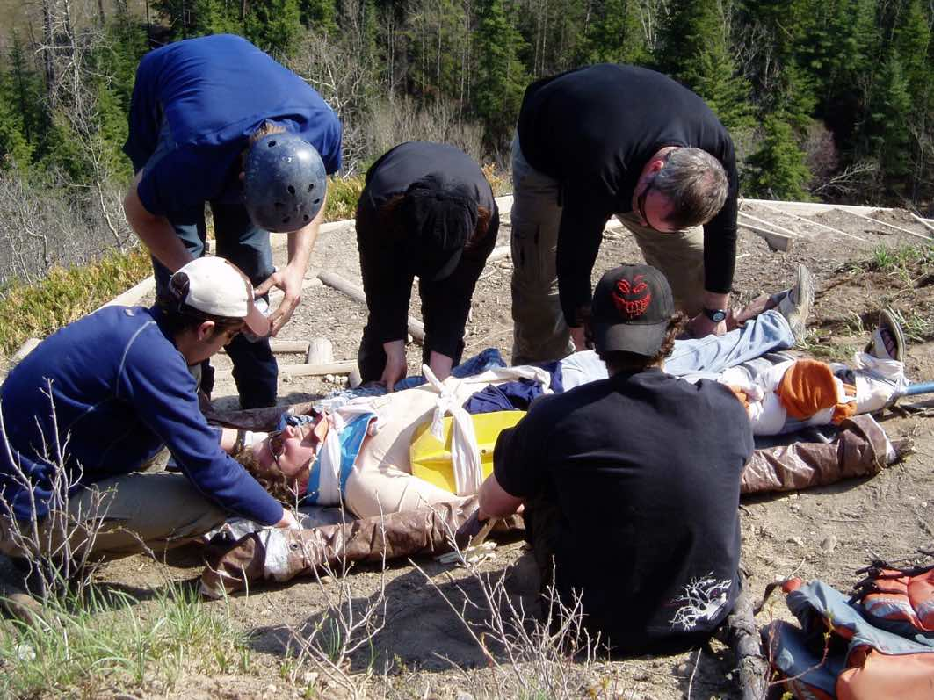
补救措施
补救措施(恢复措施)：
所有用来控制由突发事件引发一系列后果的措施，包括技术、操作和组织机构。

Slide 41
补救措施举例：具有一定压力的天然气
?
泄漏探测和警报
明火源控制
通风
爆炸
泄漏
结果
补救措施
补救措施
补救措施
补救措施

Slide 42

补救措施举例
探测并减轻事故的系统
  - 气体、火灾和烟雾警报
针对安全装置防护系统
  - 防火及爆炸墙、防护层、排放系统
针对应急管理的操作系统
  - 突发事件计划、培训、训练
医疗措施
  - 救护、医院处理
PPE
补充措施
  - 财务或自然补偿

Slide 43
更高风险需要更多控制
高风险区： 至少有3个威胁障碍（其中2个硬件）；至少有3个恢复措施（其中1个硬件）
中风险区： 至少有3个威胁障碍（其中1个硬件）；至少有2个恢复措施
低风险区： 至少有1个威胁障碍+能力；至少有1个恢复措施

Slide 44
风险控制
PART
4

Slide 45
控制计划和培训
风险评价结果
操作规程——屏障、恢复措施；
工程控制——屏障、恢复措施；
检查——屏障、恢复措施；
标识——屏障、恢复措施；
应急计划——恢复措施。
培训

Slide 46
风险监控
PART
5

Slide 47
监测风险和监督控制措施落实
监测
监控
行为观察
审核/安全检查/隐患排查
考核检查
要素绩效指标
年度风险分析计划完成率
泄漏事件数量
风险整改率（隐患整改率）
风险辨识数量

Slide 48
信息管理及更新
PART
6

Slide 49
记录及档案管理
例：HEMP记录
危害序号 | 危害 | 威胁 | 危害事件 | 后果 | 风险级别 |  |  |  | 屏障控制 | 补救措施 | 风险级别 |  |  |  | ALARP | 纠正措施 | 关键设备设施 | 关键活动
 |  |  |  |  | 人员 | 财产 | 环境 | 声誉 |  |  | 人员 | 财产 | 环境 | 声誉

Slide 50
记录及档案管理
重大及不可容忍的风险清单
序号 | 项目或作业活动名称 | 危害发生的可能性（L） | 危害及后果严重性（S） | 风险度 （L×S） | 风险 等级 | 风险控 制措施 | 评价 负责人 | 记录表 编号
重大危险源按有关要求管理！

Slide 51
风险信息更新
定期评审或检查风险评价结果和风险控制效果。
每年进行一次检查或评审危害因素识别结果。
在下列情形下危害及风险信息应及时更新：
有新的或变更的法律法规和其他要求；
变更操作规程或工艺；
实施新项目、新工艺或新产品；
对事故、事件或危险、有害因素产生新的认识或理解；
当进行改扩建、生产日常运行中各种危险作业、开停工、检维修作业、变更等活动时。

Slide 52
感谢聆听

